Slide 1
Муниципальное автономное образовательное учреждение
средняя общеобразовательная школа № 4
Урок
литературного чтения
3 А класс
УМК «Школа России»

Slide 2
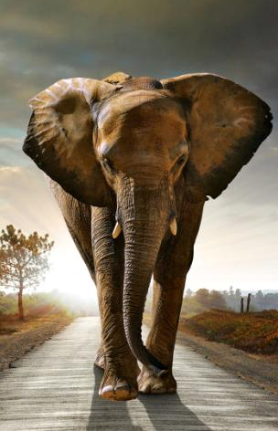
1. Проверка домашнего задания

Slide 3
1. Тема урока:
А.
Бедный зайчик прыгает
Возле мокрых сосен…
Леса в даЛи виднее,
Синее небеса …
О, весна без конца и без краю …
Последние лучи заКата
Лежат на поле сжатой ржи…
стихотворение
А.Блок «Ветхая избушка».
Картинки зимы.

Slide 4
Цель урока:
Познакомиться со стихотворением
А. Блока «Ветхая избушка»
2. Постановка учебной задачи
Задачи:
Познакомиться с биографией А.Блока
Определить тему и главную мысль стихотворения
Учиться выразительно читать стихотворение
Иллюстрировать стихотворение

Slide 5
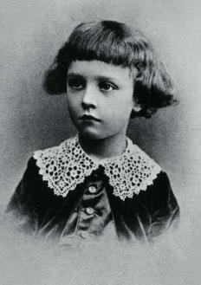
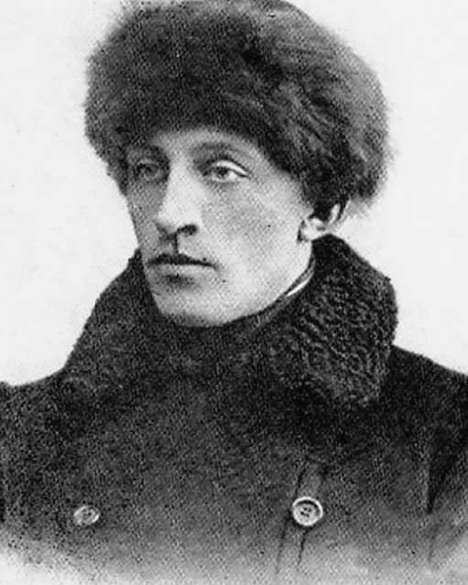
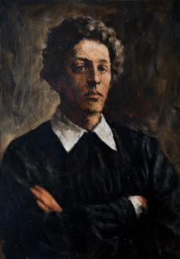
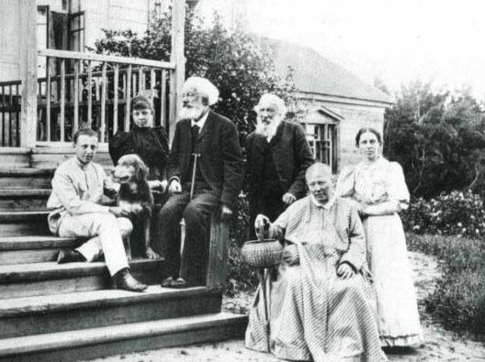
3. Работа с текстом (биография А.Блока)
1880-1921 гг.

Slide 6

4. Знакомство со стихотворением. Определение темы и главной мысли стихотворения.
5.Выразительное чтение.
1880-1921 гг.

Slide 7
6. Иллюстрирование стихотворения. (Работа в группах)
1880-1921 гг.

Slide 8
7. Итог урока
- Александр Блок родился в 1880 году.
- Он родился в Германии.
Больше всего маленький Саша любил играть
в «кирпичики» и рисовать корабли.
Стихотворение «Ветхая избушка»
посвящается няне поэта Арине Родионовне.
Самыми близкими людьми для поэта были
его дедушка, бабушка и тёти.
В стихотворении А.Блока «Ветхая Избушка»
поэт с нежностью вспоминает детские годы.
1880-1921 гг.
Главная тема стихотворения А.Блока
«Ветхая Избушка» -
героизм русского народа.

Slide 9
Спасибо за урок!

